Slide 1
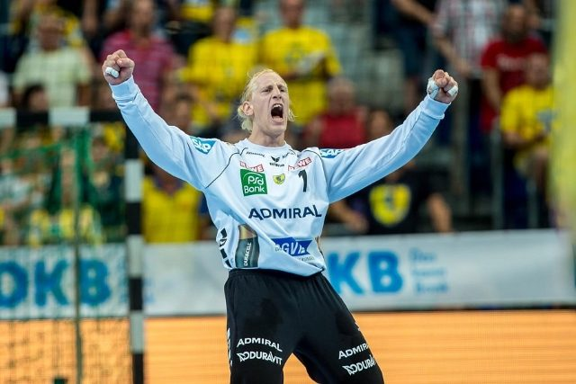
Målvaktsspel

Slide 2
Spelidé
En spelidé handlar om medvetenhet och kunskap i valet av teknik och taktik.
  Spelidén anpassas till varje MV:s unika förutsättningar (fysik & mentalitet), med andra ord ska den vara olika från spelare till spelare
  Spelidéer förändras och utvecklas, en process som ska stöttas och inte motarbetas.
Spelidén består av ett antal olika komponenter som;
  Grundteknik
    Grundställning
    Position eller arbetsbåge
    Genomtänkt paradteknik (förutbestämd parad för varje typ av skott)
    Automatisering
  Taktik
    Närspel (kantavslut och M6-avslut)
    Samarbete med försvaret
    Kontringsspelet

Slide 3
Varför spelidé?
Engagerar MV, försvar och tränare
  MV:s spelidé bör tas fram i samarbete mellan tränare och MV. Kanske kan två målvakter hjälpa varandra. Spelidén ska involvera försvaret. Att ta fram en spelidé kräver mycket tankearbete, planering och diskussion. En kontinuerlig process!
Kortare inlärningsperiod
  Med en spelidé får MV ett klart fokus för vad som ska läras in och på vilket sätt, vilket i sin tur ger effektivare träning och snabbare inlärning.
Öppnar för ett grundspel
  MV vet hur han/hon ska agera i varje given situation, vilket skapar säkerhet och trygga MV.
Ger möjlighet till att analysera MV:s spel
  MV själv och tillsammans med tränare. ”Jag tog bollen, men gjorde jag rätt?!” eller ”Jag släppte in bollen, men gjorde jag fel?! Ett medvetet val av grundteknik och taktik innebär att man tydligt ser att
  spelmoment upprepas → möjlighet till analys och vidare utveckling av spelet.
Ger MV med en högre lägsta nivå

Slide 4
Grundteknik
I grundtekniken ingår:
Grundställning - viktig, då det är utgångsställningen för parader på distansskott
Position eller arbetsbåge - kan vara en båge (hög eller låg), rät linje
Paradteknik - är det rörelsemönster MV använder för att rädda skottet. Skillnad på paradteknik vid distansskott och närskott
När vi tränar grundteknik strävar vi efter:
  Automatisering - många gånger upprepar samma rörelse
  Genomtänkthet - tillsammans med tränaren arbetar fram en specifik parad för varje typ av skott från alla positioner och ställen i målet.

Slide 5
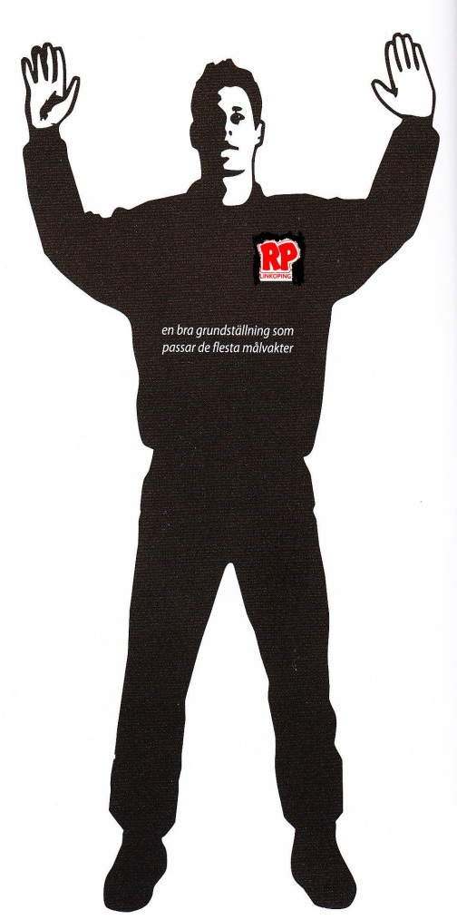
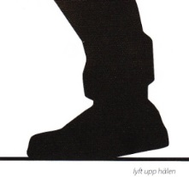
Grundställning
Grundställningen är utgångspunkten i målvaktsarbetet, och bör anpassas efter målvaktens fysik och utveckling.
Grundställningen omfattar;
  Fötterna
    Markkontakt, parallella fötter & lyft upp hälen
    utan att stå på tå.
    Inte Hoppa!!
  Balans & förflyttning
    Axelbrett mellan fötterna, jämn tyngdpunkt &
    korta steg i sidled utan att korsa fötterna
  Knän
    Lätt böjda
  Armar
    Lagom hög placering

Slide 6
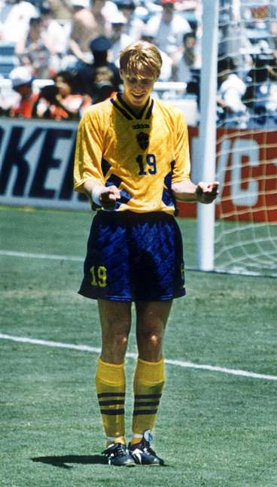
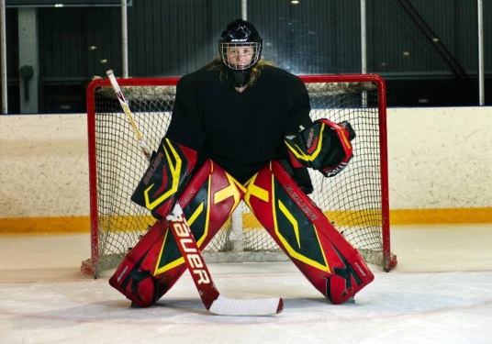
Position & Arbetsbåge
Med arbetsbåge menas målvaktens position i målet (består oftast av en båge).
  Hjälper MV att orientera sig i målet , att hitta rätt position i djup- & sidled.
  Välj djupet på bågen så att alla räddningar kan göras med ett utfall.
  Samma utgångspunkt varje gång vid ett specifikt skott från distans.
  Kenneth Andersson
  Hockeymålvakter

Slide 7
Bli träffad eller rädda bollen, vad är skillnaden?
Titta på bollen!
Viktigt att automatisera vid tidig ålder

Slide 8
Distansskott
Distansskott
Automatisera med 1 arm
Vänta inte på bollen → Attackera bollen
Position för ben och fötter viktigt!

Slide 9
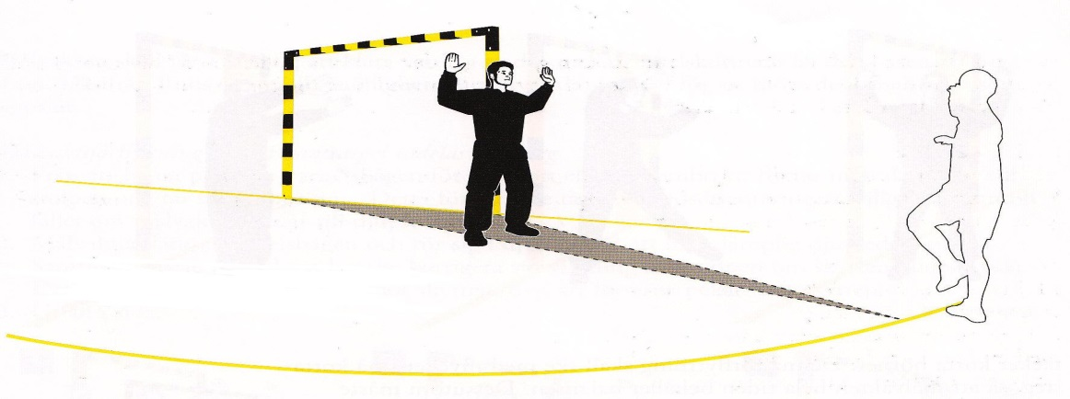
Kantskott
Vid liten vinkel finns ingen lucka
Om målvakten inte flyttar sig, kan skytten inte göra mål.
Förflyttning
Markkontakt med båda fötter
Små rörelser

Slide 10
Närskott
Förflyttning
Markkontakt
Svåraste läget → Göra det svårt för utespelarna

Slide 11
Att utveckla en teknik
Viktigt att tänka på i samband med teknikinlärning
  Ha tålamod – det tar lång tid att utveckla rätt teknik!
  Anpassa övningarna efter MV:s ålder och mognad!
  När ni nått rätt tekniskt genomförande nöt in tekniken (automatisera) genom många repetitioner.
  Hoppa inte över steg!
Stegra svårighetsgraden i teknikinlärningen;
  Paradrörelse utan boll
  Styrda skott
  Fria skott
  Med förflyttning styrda skott
  Med förflyttning fria skott
  Med passiv försvarare
  Med aktiv försvarare
  Matchmoment

Slide 12
Några tips att tänka på!
Tjata om tekniken!
Träna paradteknik i målet i så stor utsträckning som möjligt!
  ”Rätt miljö” är viktigt för att MV ska hitta rätt position och få en bra rumsuppfattning.
Tänk på att skyttarna;
  Skjuter lugnt och disciplinerat innanför ramen och där det ska vid styrda skott.
  Tar mellanrum mellan varje skott, så att MV hinner tillbaka i utgångsställning!
Låt gärna MV föra skottstatistik under match och låt gärna MV få se video av sig själv från träning.
  Hjälper MV att se sig själv och att förstå tränarens råd.

Slide 13
Taktik
Ett taktiskt tänkande och agerande kräver spelförståelse och viss mognad. Inled utvecklingen successivt från B-ungdom och uppåt;
Distansskott
  Rörelseanalys – var hamnar bollen?
Samarbete MV & utespelare
  Samarbete med försvarsspelare.
  Kontring och uppspel.
  Hemspring och liberospel.
Närskott
  Hur styra skytten? Gå från reagera till agera!
Straffar
  Ta kommandot! Styr skytten, dominera skeendet!

Slide 14
Tankar kring samarbete MV & Försvar
Börja redan från B-ungdomsnivån med att utveckla MV:s spelförståelse, genom att diskutera och göra MV uppmärksam på de möjligheter som skyttar kan ha i olika lägen. Som t.ex. följande:
  Är skytten höger- eller vänsterhänt?
  På vilken sida om försvararen håller skytten skottarmen?
  Hur långt från försvararen befinner sig skytten, kan skottet vändas?
  Kan skytten skjuta över försvararen?
  Vilken riktning har skytten i sin satsning?
  Hur håller skytten armen? Om armen hålls lågt klarar skytten att vända upp skottet?
  Hur brukar skytten skjuta? Favorithörn?
Låt MV agera utespelare på träning för att snabbare få bättre spelförståelse!

Slide 15
Niklas Landin
Alltid rättplacerad → Små rörelser
https://www.youtube.com/watch?v=vqM3n-UxwAw

